Slide 1

Ett bildbaserat samtalsmaterial med utgångspunkt i Sveriges jämställdhetspolitiska delmål
Delmål 6: Mäns våld mot kvinnor ska upphöra

Slide 2



Notes:
Fråga deltagarna om de känner igen symbolerna och vet vad de betyder.
Symbol längst till vänster: Symbol för kvinna.
Symbol längst till höger: Symbol för man.
Symbol i mitten: Symbol för om du identifierar dig som ett annat kön än det du föddes med eller om du identifierar dig som varken kvinna eller man.
Det finns två juridiska kön i Sverige, kvinna och man. När en person föds registreras den som antingen kvinna eller man och det är det juridiska könet som står i passet. Det finns personer som varken känner sig som kvinna eller man och det finns personer som föds som man och känner sig som kvinna, eller föds som kvinna och känner sig som man. Det kön en person känner sig som är personens könsidentitet.
Sverige har en lag som säger att ingen får diskrimineras, alltså behandlas sämre än någon annan, på grund av sitt kön eller på grund av vilken könsidentitet personen har. Sverige har också en lag som säger att det ska vara jämställt mellan kvinnor och män. Vad betyder jämställdhet? Läs vidare på nästa sida.

Slide 3
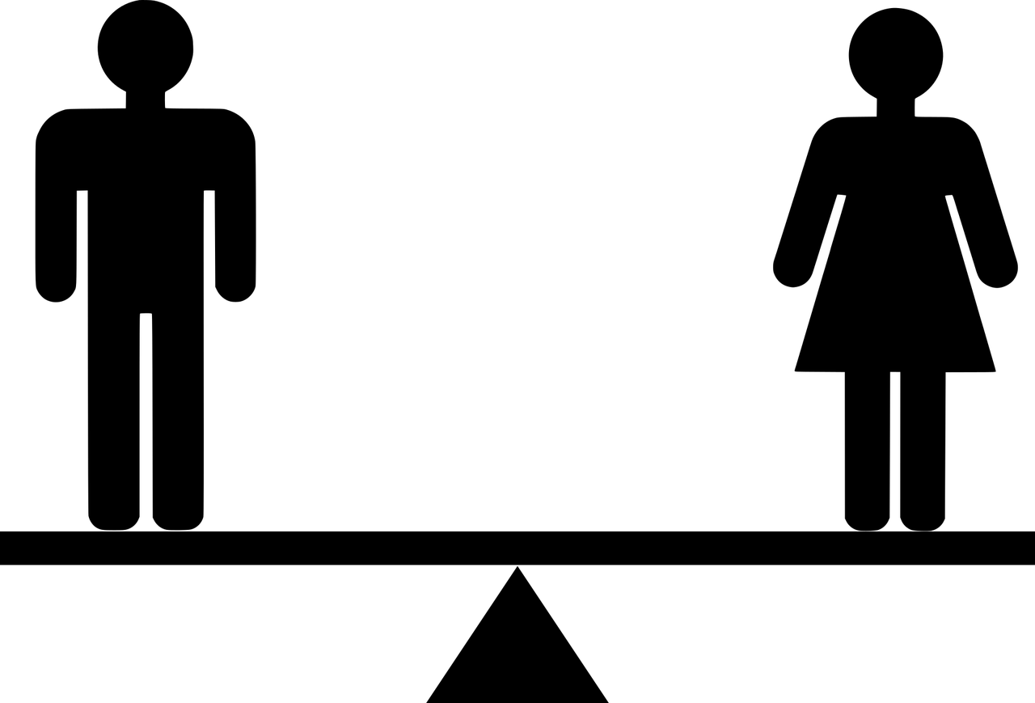
Jämställdhet
Notes:
Jämställdhet betyder att kvinnor och män har samma rättigheter, skyldigheter och möjligheter. Kvinnor och män är värda lika mycket och ska få göra samma saker i livet. Ingen måste vara på ett visst sätt för att den är född som tjej eller kille eller inte känner att den tillhör något av könen. Kvinnor och män ska få bestämma lika mycket i samhället och ha samma makt över sina egna liv. Jämställdhet gör människor fria att vara sig själva.
Jämställdhet är bra för både flickor och pojkar, kvinnor och män. Jämställdhet gör att:
- Samhället blir mer rättvist och demokratiskt.
Fler människor får en bättre arbetsmiljö och trivs bättre på jobbet.
Inte lika många människor mår dåligt på jobbet och blir sjuka.
Om en arbetsplats är jämställd gör personerna ofta ett bättre jobb.
Människor mår bättre när de får lika bra sjukvård av samhället oavsett kön.

Slide 4
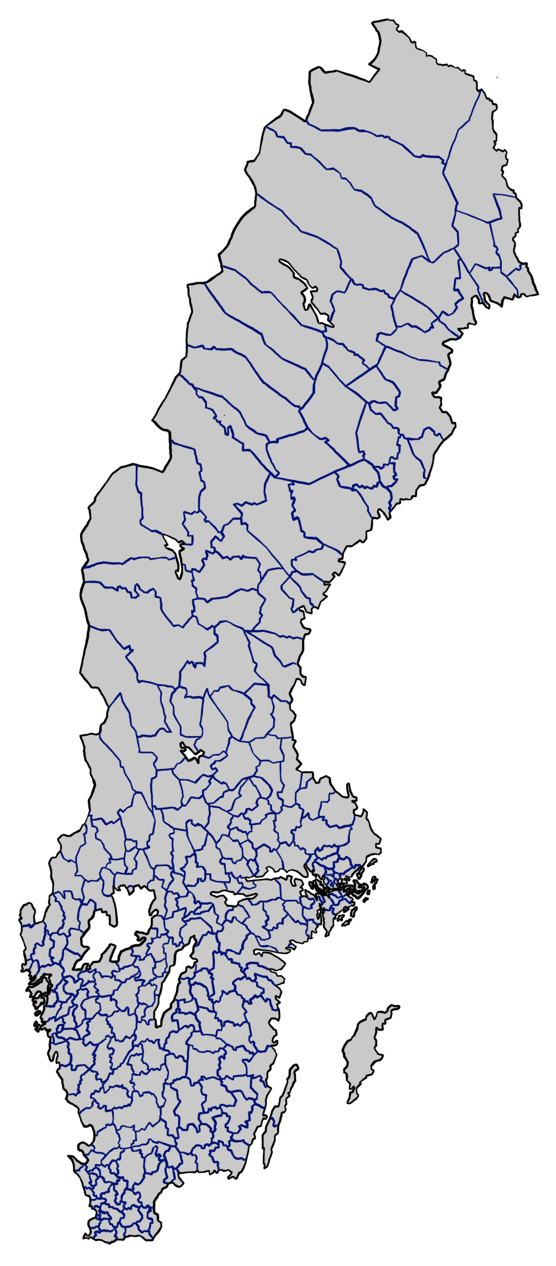
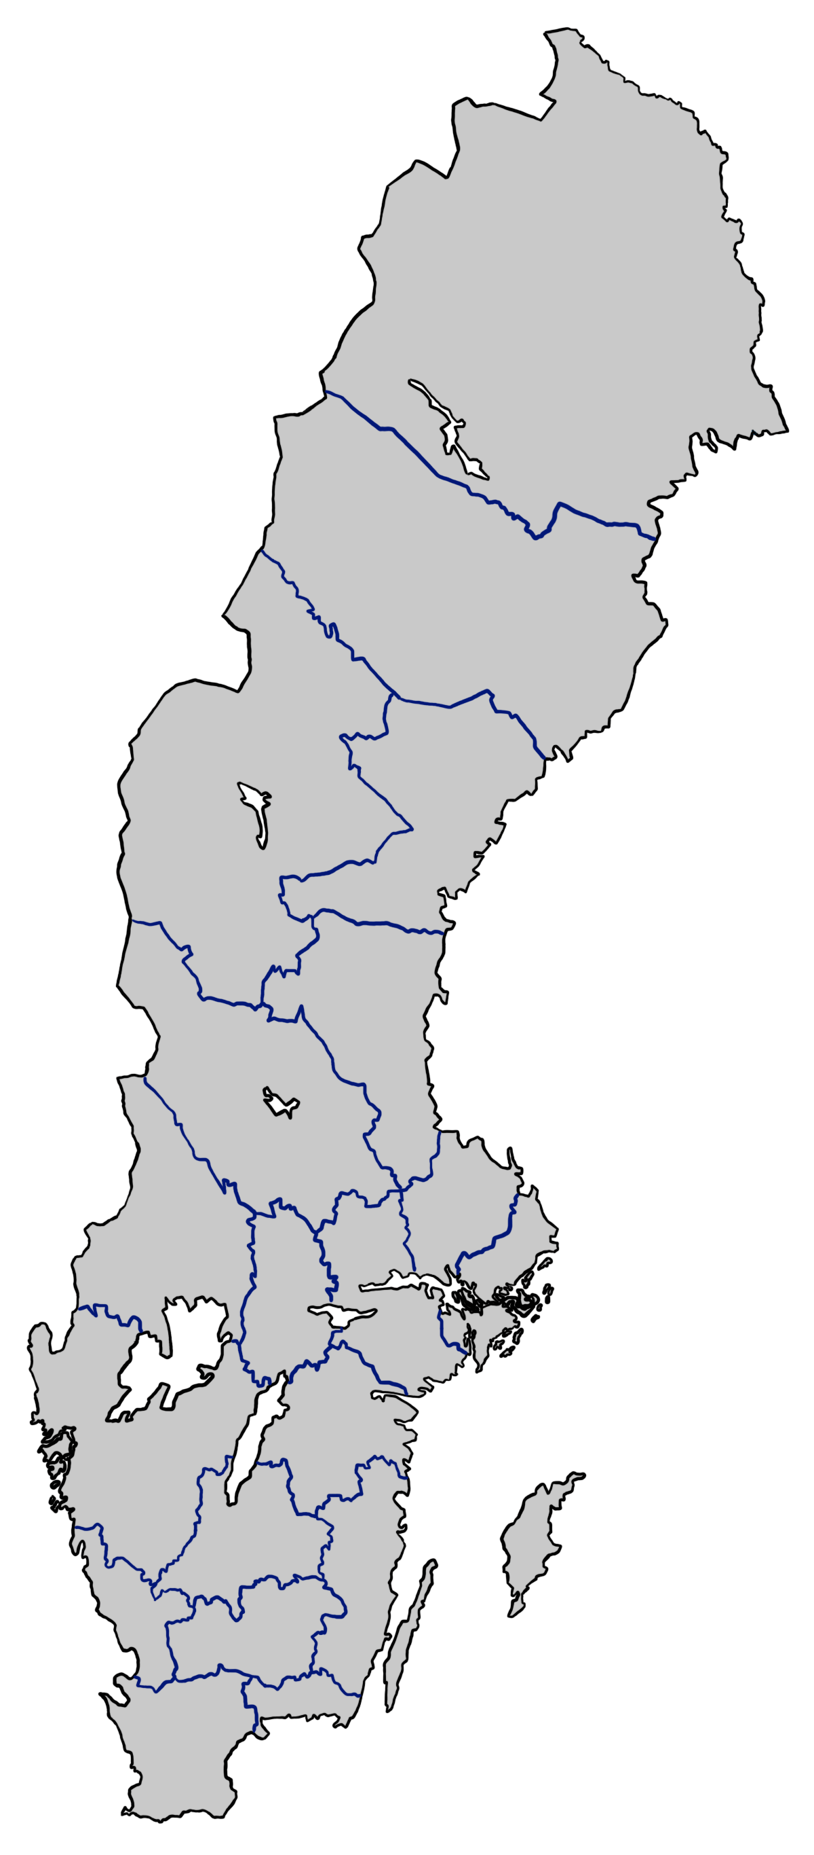
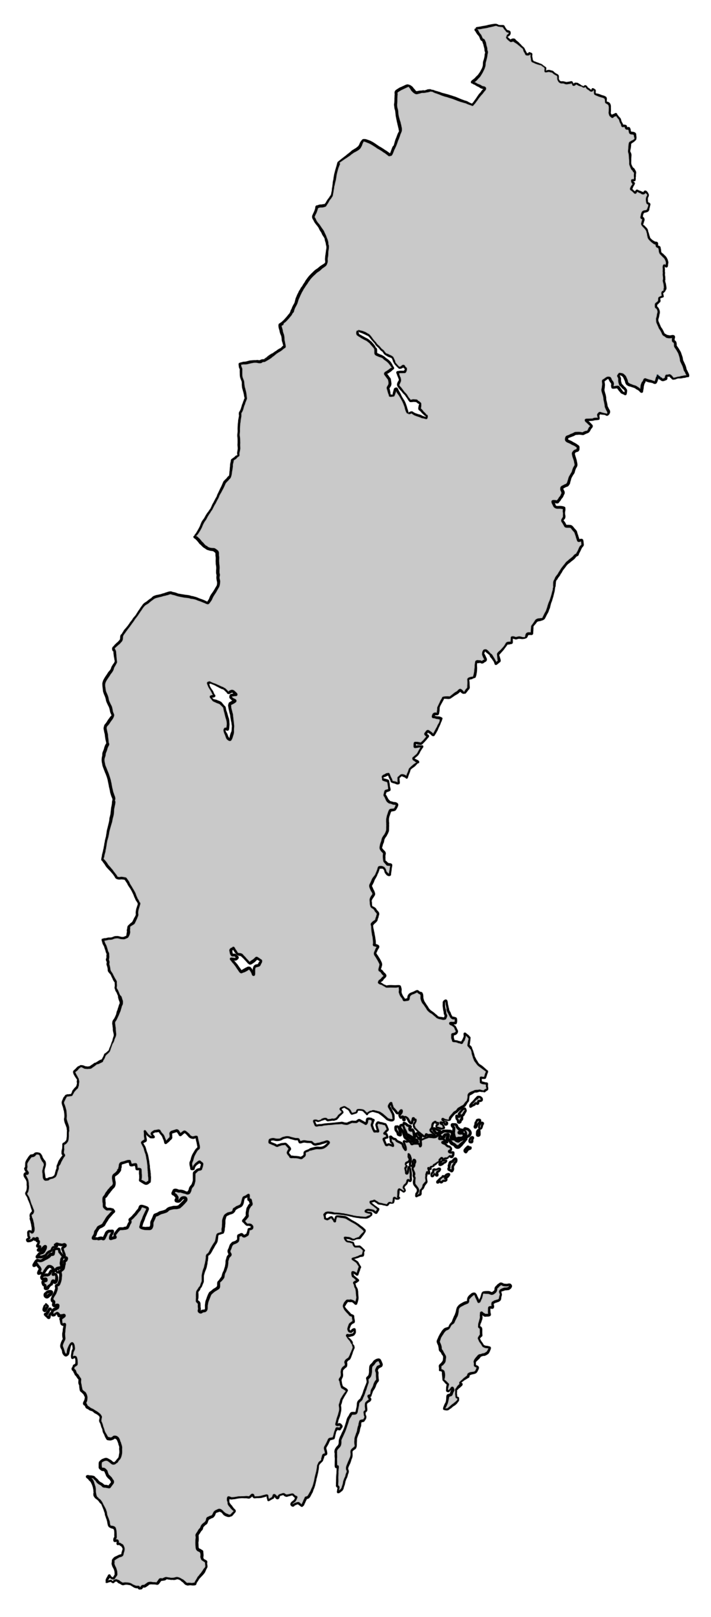

Vem bestämmer i Sverige?
Notes:
Röda kartnålar: Umeå, Stockholm
Sverige är en demokrati. Det betyder ungefär folkstyre eller folkmakt. I Sverige får alla medborgare över 18 år vara med och bestämma om hur landet ska styras. Det görs genom att rösta i riksdagsvalet vart fjärde år. Då väljer folket vilka politiker som ska sitta i riksdagen. Riksdagen tar beslut om sådant som rör hela landet, till exempel skatt, pension och polis, och bestämmer vilka lagar som ska gälla.
Riksdagen bestämmer vilka personer som ska sitta i regeringen. Det är regeringen som styr Sverige. Regeringen lämnar förslag till riksdagen som riksdagen tar beslut om och som regeringen genomför. Chefen för regeringen kallas statsminister.
Folket väljer också vilka personer, politiker, som ska bestämma i regionerna och kommunerna. De politikerna styr där vi bor.
Animering 1: regioner
Det finns 21 regioner i Sverige. Politikerna i regionen bestämmer bland annat om sjukvård, tandvård och kollektivtrafik, alltså till exempel hur bussar ska köra i regionen.
- Vilken är din region?
Animering 2: kommuner
Det finns 290 kommuner i Sverige. Politikerna i kommunen bestämmer bland annat om bostad, idrott och skola.
- Vilken är din kommun?

Slide 5
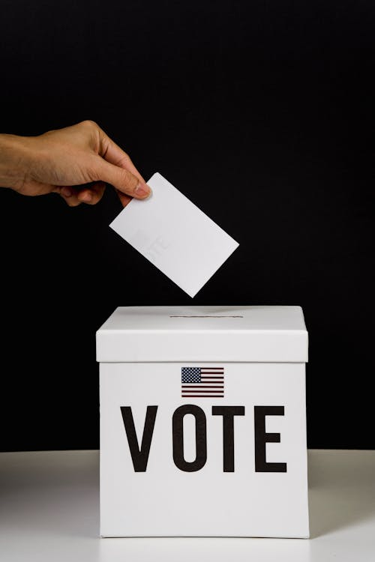
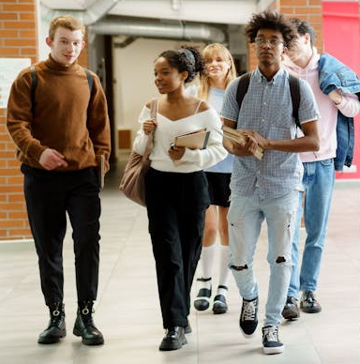
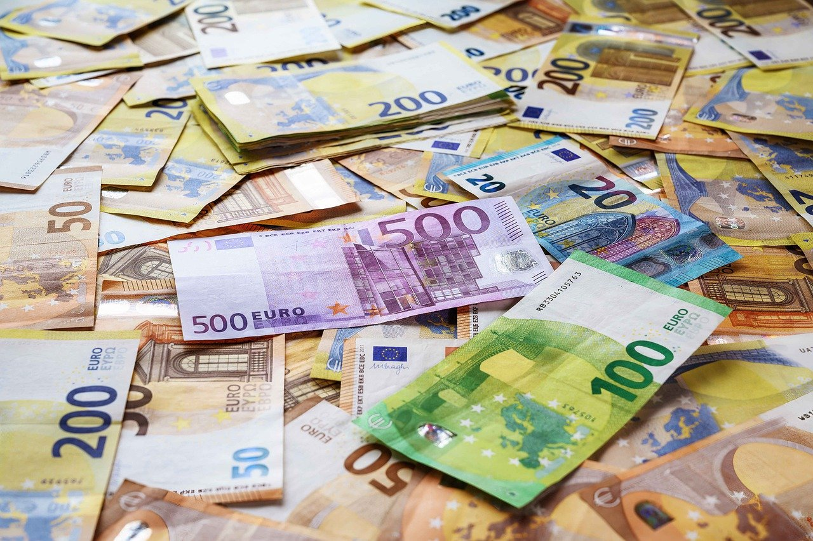
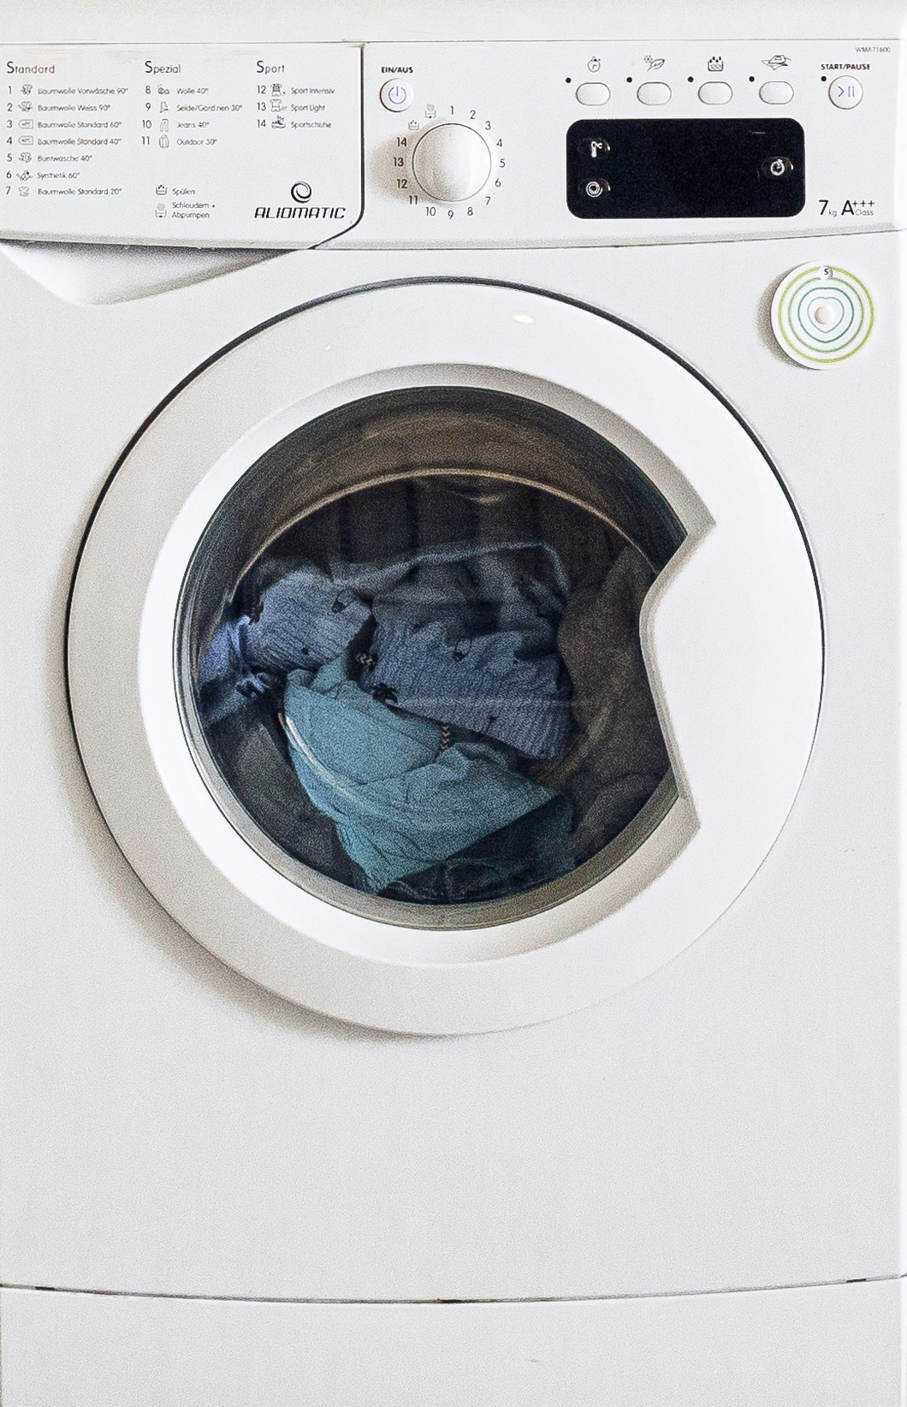
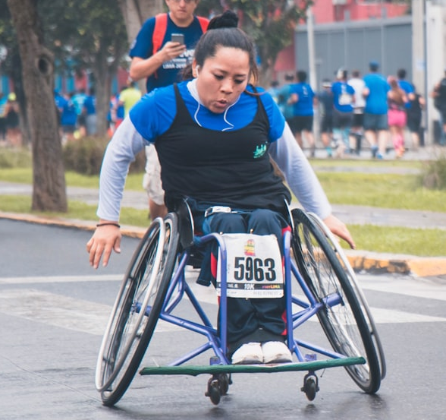
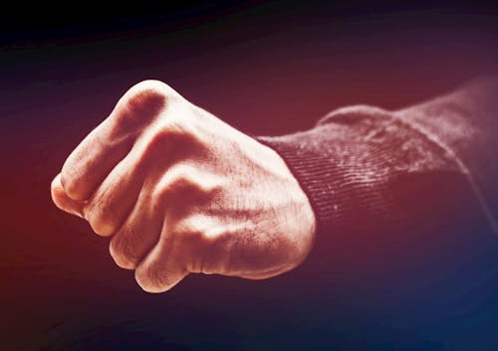
Politik
2. Ekonomisk jämställdhet
1. Makt och inflytande
3. Utbildning
6. Mäns våld mot kvinnor ska upphöra
4. Ansvar för hemarbetet
5. Jämställd hälsa
Notes:
Sverige har en politik för hela landet, på nationell nivå, som handlar om att det ska vara rättvist mellan tjejer och killar, kvinnor och män och att ingen ska behandlas sämre för att den är ett visst kön. Det är Sveriges jämställdhetspolitik. Målet är att tjejer och killar, kvinnor och män, ska ha samma makt, både att bestämma över sitt eget liv och att bestämma i samhället. Jämställdhetspolitiken har 6 delmål:
Makt och inflytande
Kvinnor och män ska ha samma rätt och samma möjlighet att bestämma i samhället och förändra saker i samhället.
2. Ekonomisk jämställdhet
Kvinnor och män ska ha samma möjligheter och samma villkor att få arbeta och att få lön för det som de gör på jobbet.
3. Utbildning
Alla kvinnor, män, flickor och pojkar ska ha samma möjligheter och samma villkor att gå i skolan och plugga på den utbildning som de vill.
4. Ansvar för hemarbetet
Kvinnor och män ska ta samma ansvar för hemarbete, alltså för att ta hand om barn, handla, laga mat, diska, tvätta kläder och städa.
Kvinnor och män ska ha samma möjligheter att ge och få omsorg och hjälp av samhället under hela sitt liv.
5. Jämställd hälsa
Kvinnor och män, flickor och pojkar ska ha samma möjligheter att må bra.
Kvinnor och män ska få lika bra sjukvård och hälsovård.
Kvinnor och män ska få lika bra omsorg.
Mäns våld mot kvinnor ska upphöra
Kvinnor, män, flickor och pojkar ska ha samma rätt att bestämma över sin egen kropp.
Alltså det som kallas kroppslig integritet.
Ingen har rätt att slå eller tvinga en annan människa att göra någonting.
De män som slår kvinnor måste sluta med det.
Källa: Jämställdhetsmyndigheten (2022) Om jämställdhetsmyndigheten. https://jamstalldhetsmyndigheten.se/om-jamstalldhetsmyndigheten/lattlast/) [240805]

Slide 6

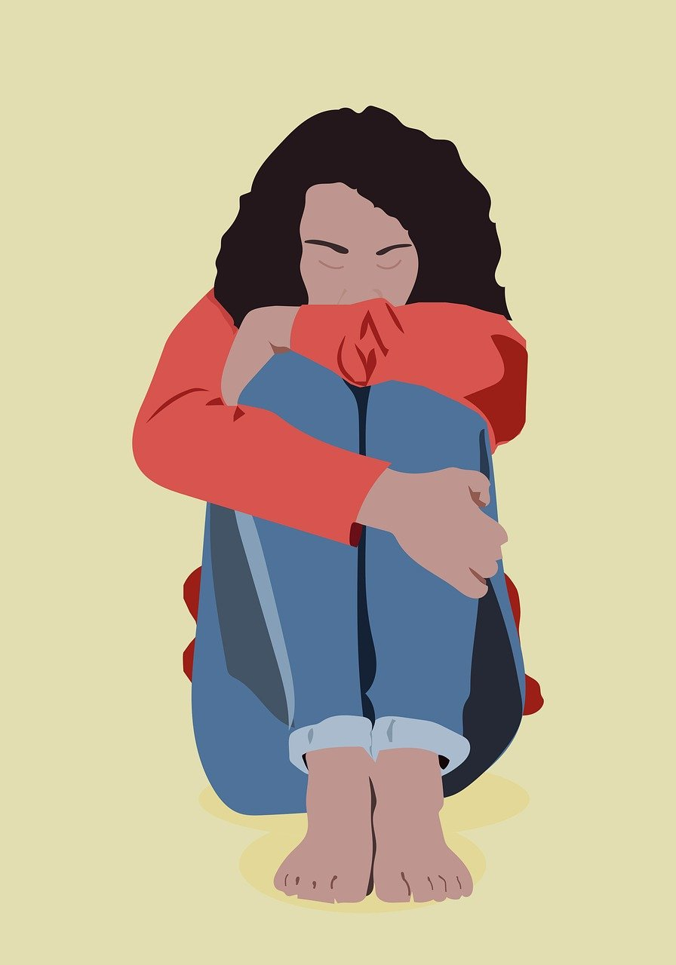
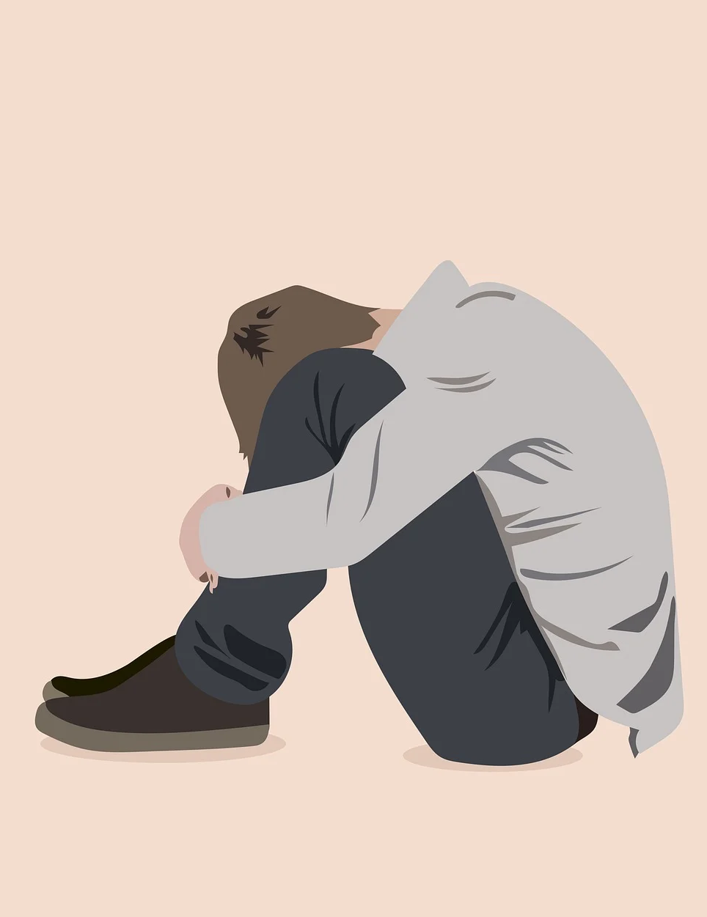
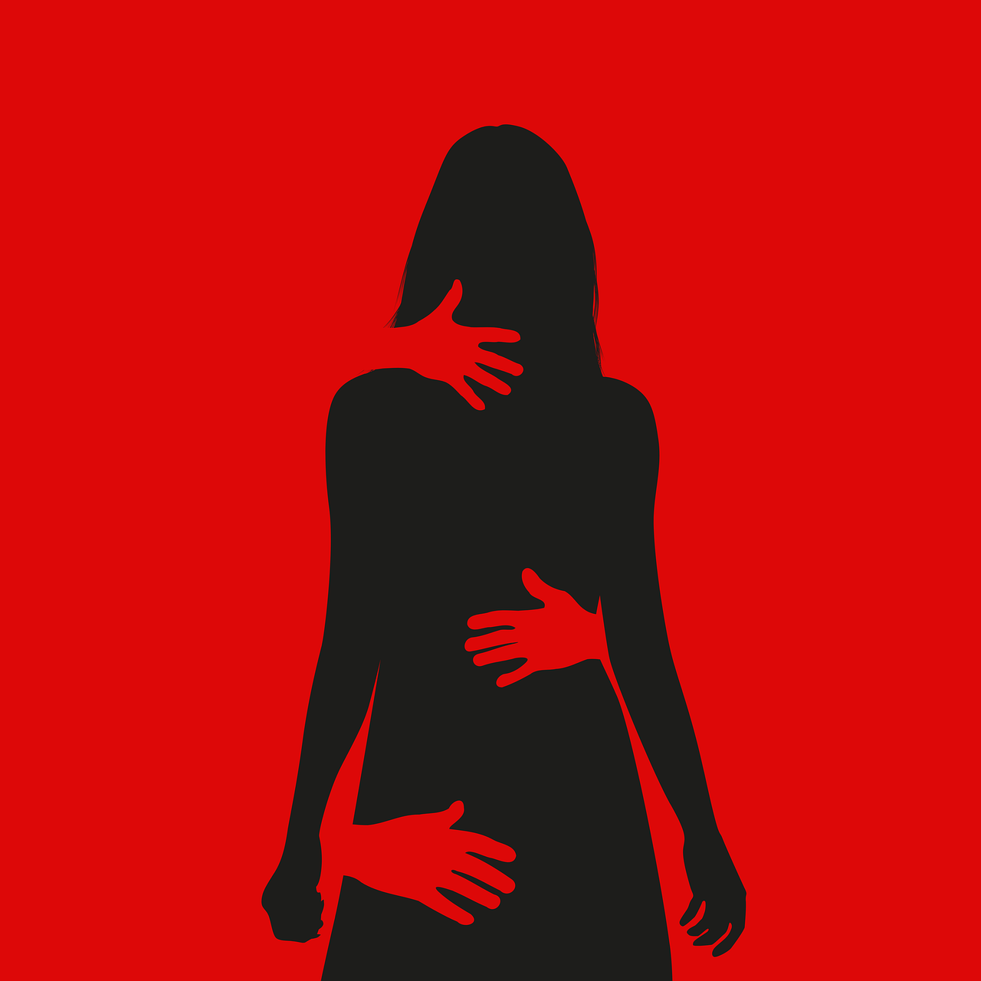
6
Mäns våld mot kvinnor ska upphöra
Fysiskt våld
Digitalt våld
Psykiskt våld
Ekonomiskt våld
Sexuellt våld
Notes:
6. Mäns våld mot kvinnor ska upphöra
Kvinnor, män, flickor och pojkar ska ha samma rätt att bestämma över sin egen kropp.
Alltså det som kallas kroppslig integritet.
Ingen har rätt att slå eller tvinga en annan människa att göra någonting.
De män som slår kvinnor måste sluta med det.
Det finns flera olika typer av våld, till exempel fysiskt våld, psykiskt våld, sexuellt våld, ekonomiskt våld och digitalt våld. Alla typer av våld är förbjudet mot alla människor.
Både kvinnor och män använder våld och utsätts för våld. Inte alla män använder våld men de flesta personer som gör det är pojkar och män. Unga män använder mest våld.
För kvinnor är det vanligast att bli utsatt för våld i hemmet och av en partner eller före detta partner. Män utsätts oftast för våld utanför hemmet, på allmän plats, och av någon de inte känner eller någon de känner bara litegrann.

Slide 7
VIKTIGA ÅRTAL
1864 1965
Olagligt för en man att slå sin fru Våldtäkt inom äktenskapet blir straffbart
1979
Våld mot barn förbjuds
Notes:
1864: Det blir olagligt för en man att slå sin fru.
1965: Våldtäkt inom äktenskapet blir straffbart. Det dröjde till 1984 innan den första domen kom.
1979: Våld mot barn förbjuds. Sverige är det första land i världen som förbjuder våld mot barn, både i skolan och i hemmet.

Slide 8
Fysiskt våld
Psykiskt våld
Sexuellt våld
Notes:
Fysiskt våld är våld som riktas mot kroppen.
Det kan exempelvis vara slag, sparkar, örfilar, strypgrepp, knuffar, dra i eller klippa av någons hår eller dra i någons öra. Allt fysiskt våld är ett brott mot lagen.
Psykiskt våld kan vara att hota att använda våld. Det kan också vara att säga elaka och kränkande saker till en person. Det kan handla om att en person har kontroll över en annan person, över vem den får träffa eller vad den får göra och till exempel kontrollera personens mobiltelefon. Allt psykiskt våld är ett brott mot lagen.
Sexuellt våld kan handla om att en person tvingar någon att göra något sexuellt fast den inte vill. Det kan vara att ha sex, titta på porr eller att bli fotograferad utan kläder. Det kan också handa om att hota att skicka sexuella bilder på någon, tjata sig till sig eller säga sexuella saker till en person fast den inte vill höra det. Varje människa har rätt att bestämma över sin sexualitet. Allt sexuellt våld är ett brott mot lagen.
I Sverige finns en lag som kallas Samtyckeslagen, den säger att ingen får ha sex med någon om inte den personen har sagt eller uttryckt att den vill. Den som vill ha sex måste ta reda på att den andra personen också vill. Lagen gäller också inom ett äktenskap. Att två personer är gifta betyder inte att den ena personen automatiskt har rätt till sex med den andra personen eller har rätt till den andres kropp. Det spelar ingen roll vilket kön personerna har.

Slide 9
Digitalt våld
Ekonomiskt våld
Notes:
Digitalt våld är våld som kan ske över nätet, telefonen eller olika sociala plattformar. Det kan handla om att hålla koll på och begränsa en person på olika sätt, till exempel genom att:
bestämma vem personen får vara vän med på sociala medier eller vem den måste plocka bort
hålla koll på vad personen gör på sociala medier
installera en app på personens telefon så att den kan hålla koll på var den andre befinner sig
vilja ha överdrivet mycket kontakt via sociala medier eller sms för att hålla koll på vad personen gör och var den är
Det kan också vara att:
läsa personens sms eller mejl i smyg
skicka elaka eller hotfulla sms och mejl
fortsätta skicka sms fast personen bett den sluta
tvinga personen att berätta sina lösenord och koder
sprida rykten om personen på sociala medier
skicka privata eller sexuella bilder på personen till andra personer
tvinga personen att visa sin kropp eller ta bilder av sin kropp och dela dem vidare.
Allt digitalt våld är ett brott mot lagen.
Ekonomiskt våld kan handla om att ha kontroll och bestämma över sin partners (eller någon annan nära i familjen) pengar. Den ena personen kanske inte får använda sina egna pengar som den vill eller handla det den behöver, utan måste fråga om lov. Det kan också vara tvärtom, att en person tvingas betala för allt eller lånar pengar åt sin partner (eller någon nära i familjen) i sitt namn och hamnar i skuld. Om en person vill skiljas eller lämna en partner som använder ekonomiskt våld kan det hända att den som använder våldet hotar med att den andra inte kommer att klara sig ekonomiskt. Det kan göra att personen tycker det är svårare att lämna. Ett annat exempel på ekonomiskt våld är om någon tvingar en person att swisha pengar fast den inte vill. Allt ekonomiskt våld är ett brott mot lagen.

Slide 10

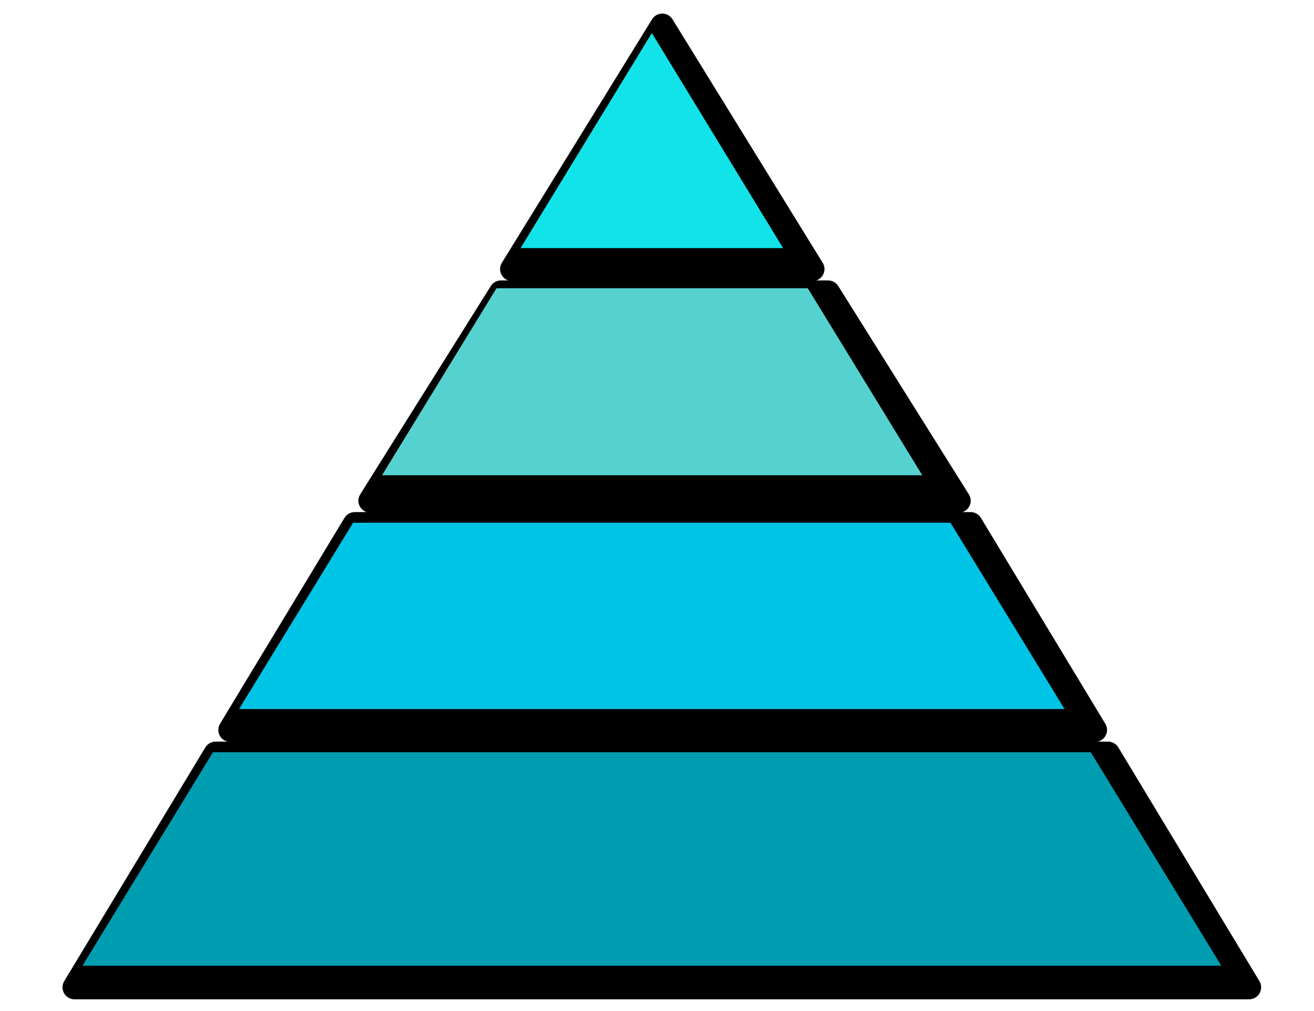
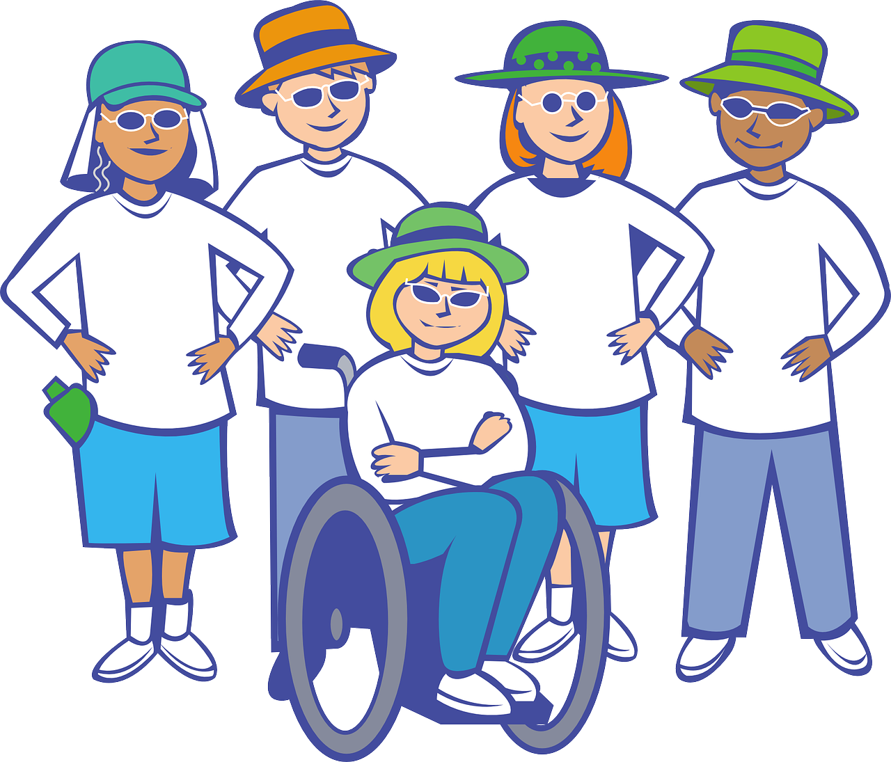
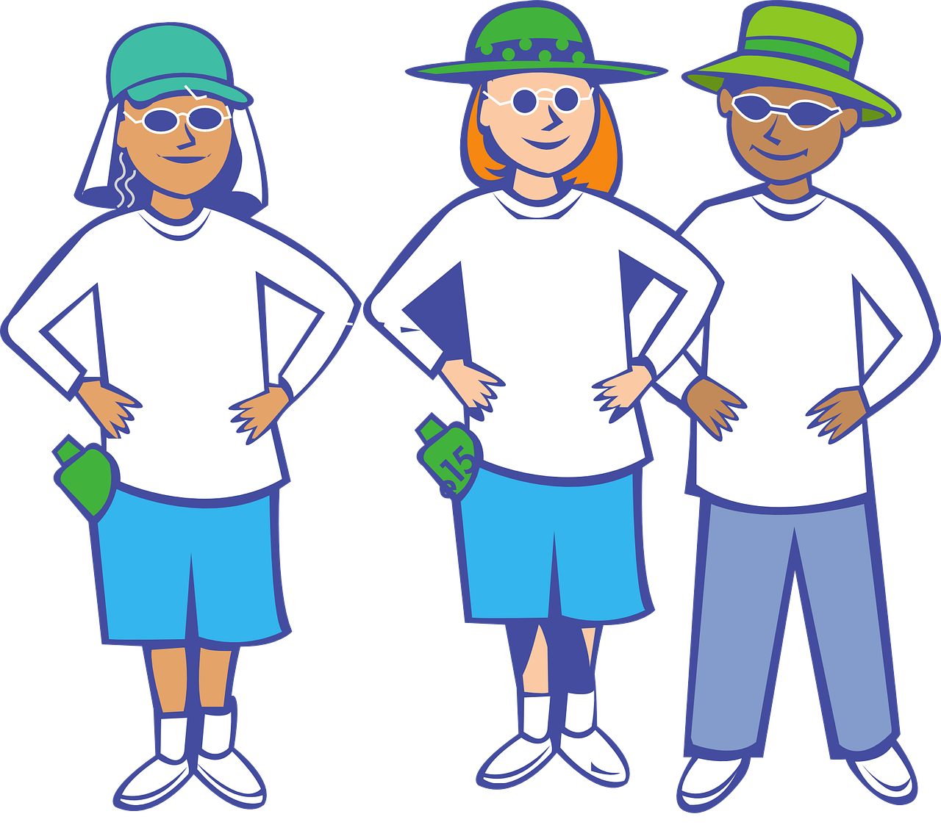
DET SPELAR ROLL. DITT SKÄMT BIDRAR TILL VÅLD I VÅRT SAMHÄLLE.
DET VAR JU BARA ETT SKÄMT. VAD SPELAR DET FÖR ROLL?
MORD
VÅLDTÄKT,
MISSHANDEL, PSYKISKT VÅLD
HOTA, SKRÄMMA, KNUFFA,
ELAKA KOMMENTARER OCH ORD
SEXISTISKA/HOMOFOBA/TRANSFOBA SKÄMT, MACHOKULTUR, TRADITIONELLA KÖNSNORMER, OBJEKTIFIERING, OJÄMLIKHET
Notes:
Titta på våldspyramiden tillsammans. Prata om orden som står i varje del. Vad betyder de? Ge exempel om det behövs.
Våldspyramiden visar hur våld skapas och hänger ihop. Det som finns längst ned i pyramiden är vanligast. Det som finns i toppen händer inte lika ofta, men är allvarligast, ger de allvarligaste konsekvenserna. Det våld som finns i en nivå bidrar till våldet i nästa nivå. Våldet ovanför stöds av det som finns i nivån under.
Många personer tycker att det som finns högre upp i pyramiden är tydliga exempel på våld. Inte lika många tycker att det som sker längst ned är våld, men det är viktigt att förstå hur det hänger ihop.
Våld börjar inte med att någon slår eller mördar, det börjar mycket tidigare, längre ned i pyramiden. Om vi kan upptäcka vad som händer längre ned kan vi också göra någonting åt det innan det blir ännu allvarligare och innan våldet tar sig till nästa nivå. Om vi arbetar med den nedersta delen i pyramiden, kan det förhindra våld högre upp i pyramiden.
Killars och mäns våld hänger ihop med stereotypa bilder av hur en tjej och kille ska vara, till exempel att en kille/man ska vara stark och inte visa sig sårbar eller svag. De (stereotypa) idéerna och en negativ inställning till jämställdhet ökar risken för att en kille eller man använder våld. Det finns många sätt att vara man, eller kvinna på, men normer (oskrivna regler) som begränsar hur en man ska vara ökar risken för våld. Stereotypa och destruktiva normer kring vad det är att vara man ökar risken. Därför måste de normerna och idéerna utmanas för att minska våldet.
1.
Kan du ge exempel på något som kan hända i den nedersta delen?
Vad tror du att personerna menar med vad de säger?
2.
Vad kan vi göra i den nedersta delen av pyramiden för att minska eller förhindra våld? Hur kan vi agera?
Vad innebär samtycke och varför är det viktigt att alltid få ett tydligt ja innan man har sex?

Slide 11
6
Varför är det viktigt att mäns våld mot kvinnor ska upphöra?
Fysiskt våld
Digitalt våld
Psykiskt våld
Ekonomiskt våld
Sexuellt våld
Notes:
Fundera tillsammans:
Varför är det viktigt att just mäns våld mot kvinnor ska upphöra?

Slide 12
Det finns hjälp att få
  Polisen
  114 14
  I akuta lägen ring 112
  RFSL
  020 – 34 13 16
  BRIS
  116 111
  Terrafem
  020 52 10 10
  Centrum mot våld, Västerbotten
  Våldsutsatta 020 - 410 420
  Våldsutövare 020 - 245 245
Vindeln
Socialjouren
0933 - 140 00
Robertsfors
Socialjouren
0934 - 140 00
Vännäs
Socialjouren
0935 - 140 00
Bjurholm
Socialjouren
0932 - 140 00
Nordmaling
Socialjouren
0930 - 140 00
  Umeå
  Socialjouren
  090 – 16 30 50
  Kvinnojouren
  090 - 77 97 00
  Tjejjouren
  090 - 77 81 81
Notes:
Om du behöver hjälp kan du ringa till något av dessa ställen. Det kan handla om till exempel våld, sexuella övergrepp eller om någon du känner dricker för mycket alkohol eller tar droger.
Terrafem erbjuder hjälp på mer än 70 olika språk.

Slide 13

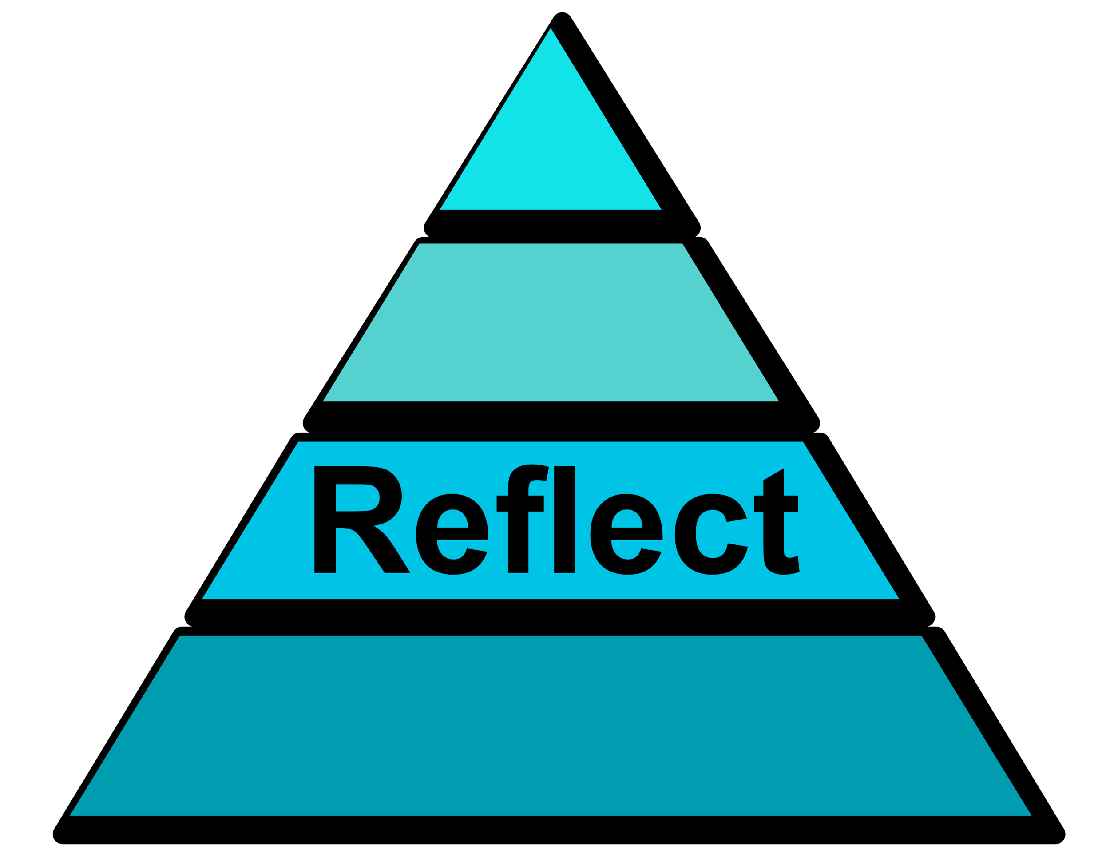
Notes:
Källor:
Jämställdhetsmyndigheten: www.jamställdhetsmyndigheten.se
Riksdagen: www.riksdagen.se
Sveriges ungdomsråd: www.sverigesungdomsråd.se
Ungarelationer: www.ungarelationer.se (https://ungarelationer.se/category/olika-vald/)
Sveriges kommuner och regioner: www.skr.se Vad är våld i nära relationer? (https://skr.se/skr/arbetsgivarekollektivavtal/arbetsmiljo/valdinararelationstodfordigsomchef/vadarvaldinararelationer.35439.html)
Nationellt Centrum för kvinnofrid: www.nck.uu.se
Sveriges kommuner och regioner: www.skr.se Maskulinitet och jämställdhet. En introduktion till att förändra mansnormer (2018).
Folkhälsomyndigheten: www.folkhalsomyndigheten.se
Utrymmet: www.utrymmet.se
MÄN: www.mfj.se

